Slide 1
K8s Research week1
k8s介绍与工作计划
姚路路
2020.02.12

Slide 2
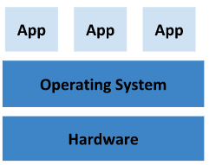
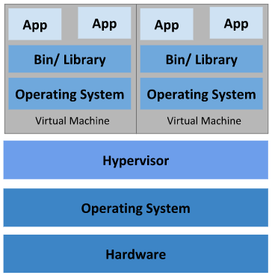
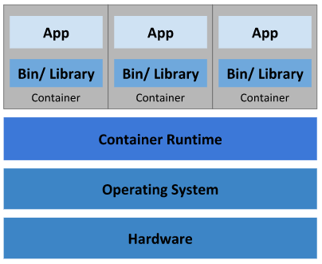
背景
应用的三种部署方式
传统方式
虚拟化方式
容器方式
传统部署方式存在的问题
无法定义应用资源边界
虚拟化部署存在的问题
笨重
容器部署的优势
轻量级部署
松散耦合、分布式、弹性
资源利用高效
容器部署需要解决的问题
动态扩展
故障转移与恢复
自动部署
……
传统部署
虚拟化部署
容器部署
Notes:
参考链接：https://kubernetes.io/zh/docs/concepts/overview/

Slide 3
k8s简介
K8s是什么？
可移植、可扩展的开源平台
用于管理容器化的工作负载和服务
K8s有什么用？
服务发现和负载均衡
存储编排：允许自动挂载用户所选存储系统
自动部署和回滚：自动部署创建新容器，回滚容器应用版本
自我修复：重启失败的容器、替换容器、杀死不响应的容器
密钥与配置管理：存储和管理敏感信息
自动二进制打包：用户指定容器所需资源，k8s进行决策和管理
Notes:
服务发现参考：https://zhuanlan.zhihu.com/p/34332329

Slide 4
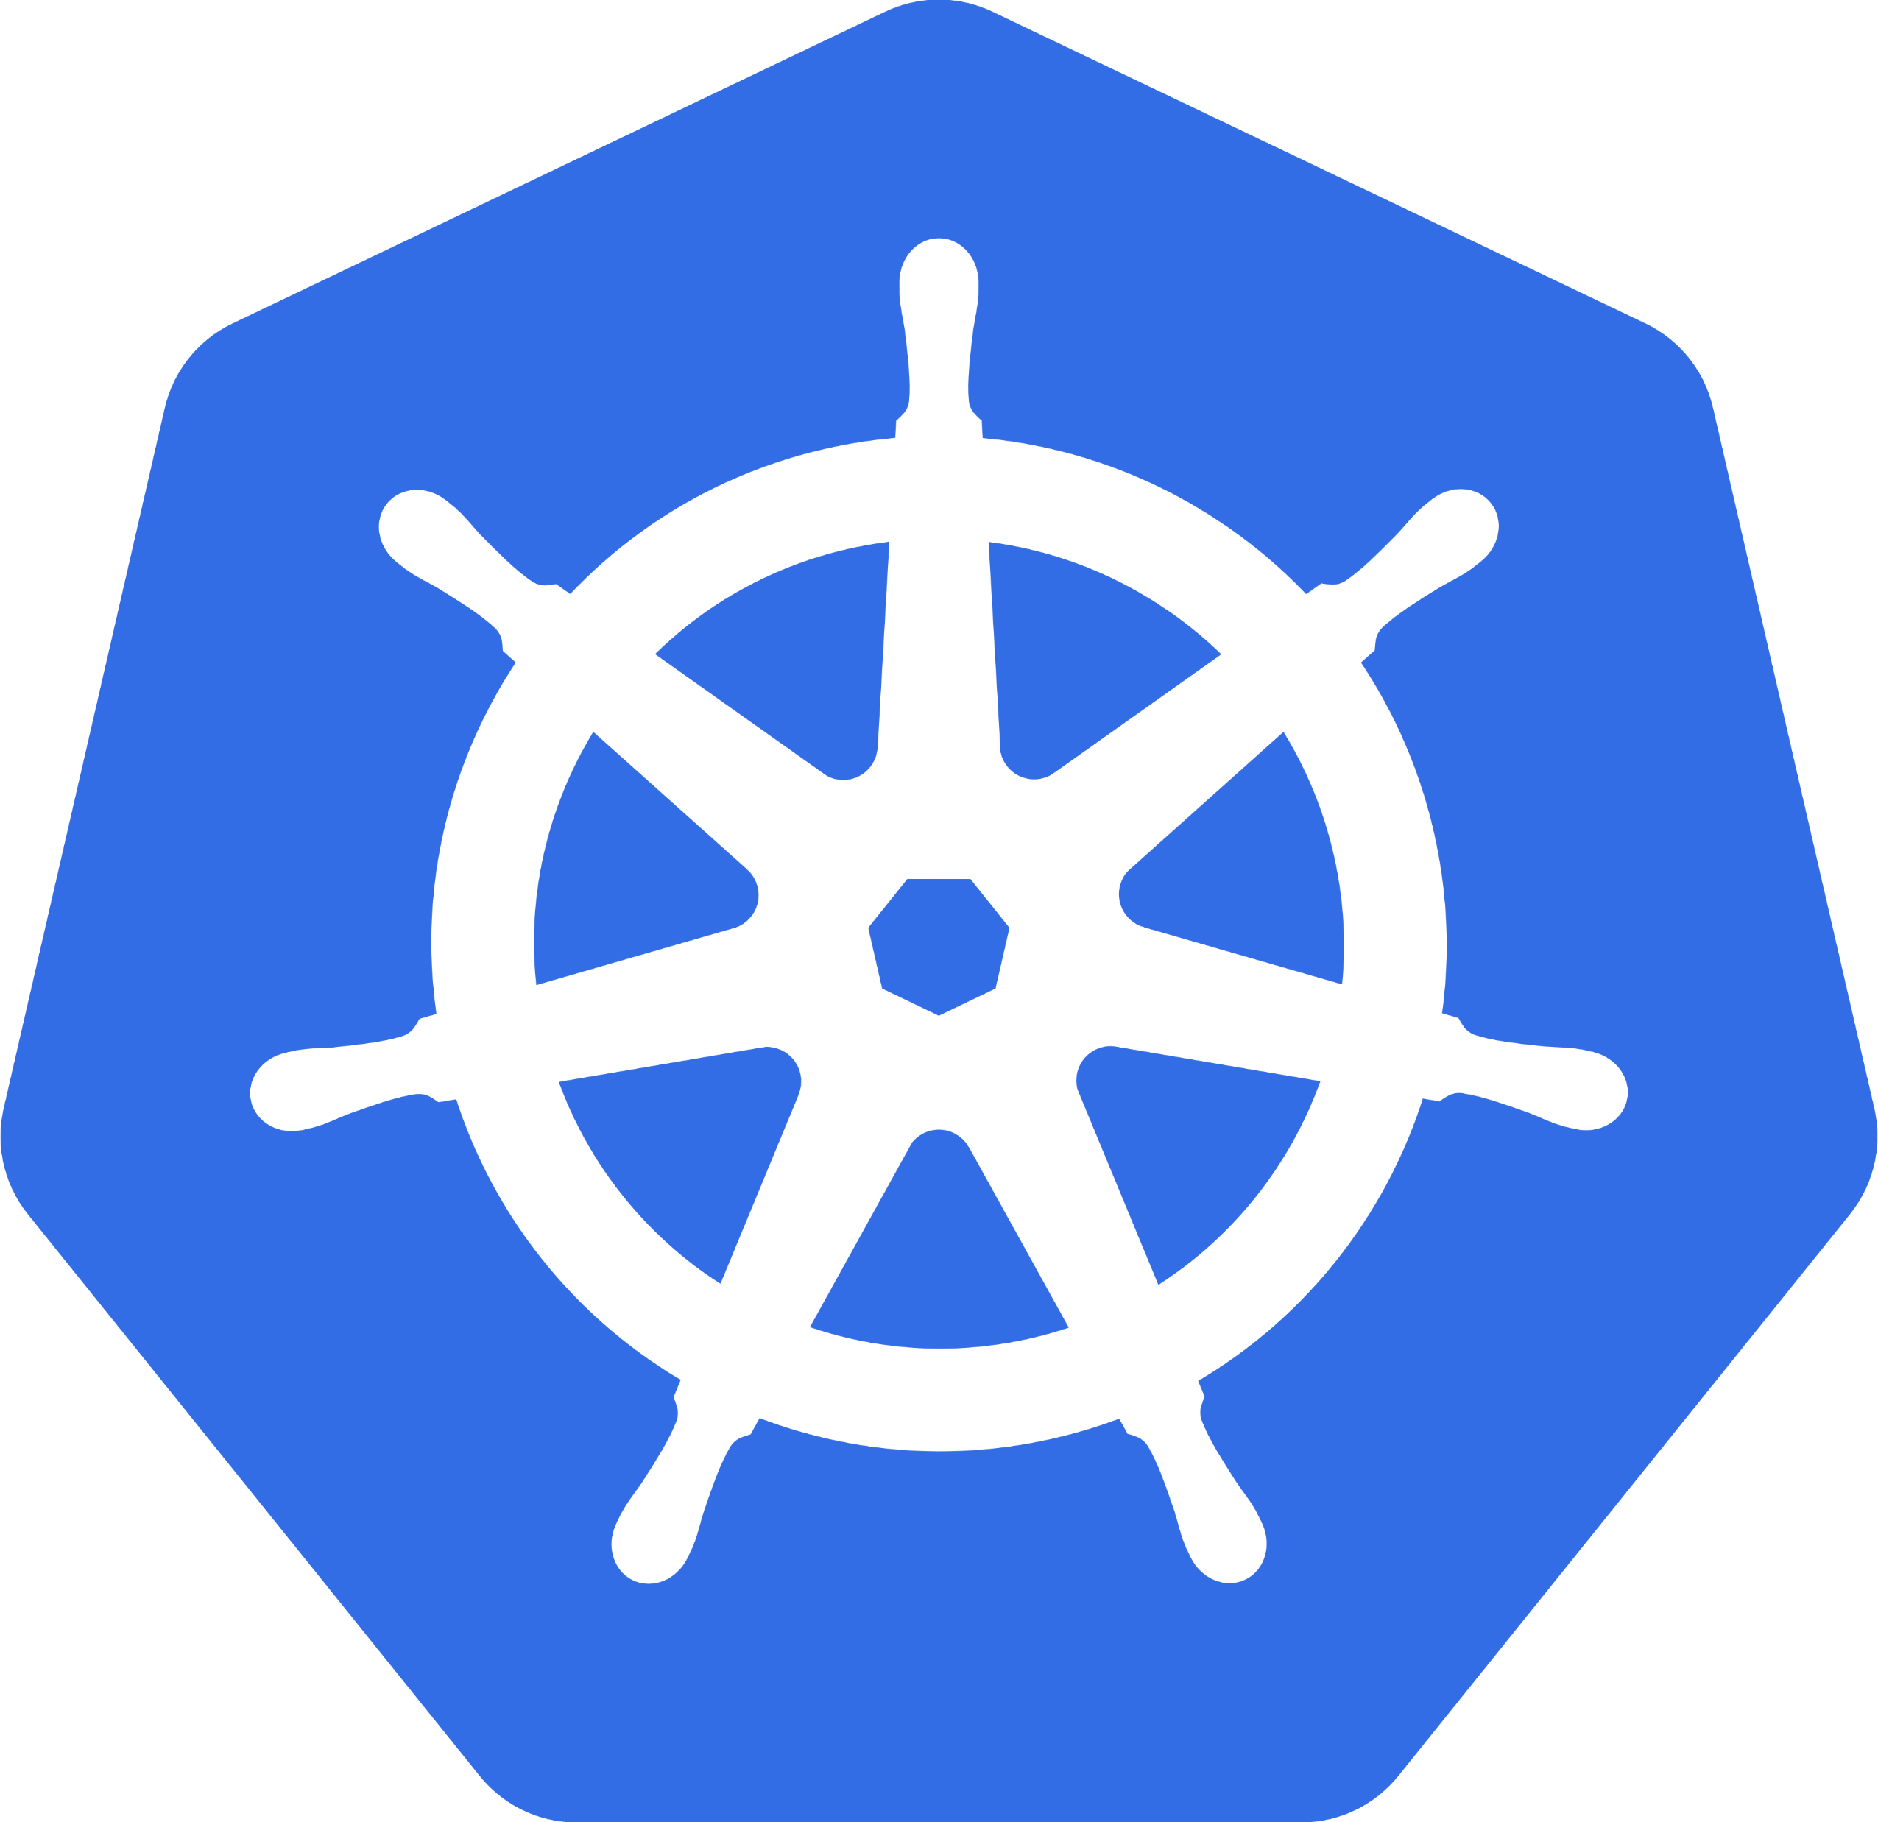
K8s模块与组件
kubectl
与k8s API交互的命令行程序
Master节点
运行Master组件节点
维护和管理整个k8s集群
Node节点
k8s集群的工作节点
可以是物理机或虚拟机
Node
Pod
container
container
Pod
container
container
container
Container runtime
kubuctl
kubelet
kube-proxy
Master
Node
Internet
etcd
API
server
pod
container
container
pod
container
container
container
Container runtime
controller-
manager
scheduler
kubelet
kube-proxy
Notes:
参考：k8s官方网站，https://zhuanlan.zhihu.com/p/55401096

Slide 5
K8s模块与组件—Master节点
kube-apiserver
负责提供k8s API服务，是集群控制的入口
kube-scheduler
对Pod进行监督与调度
kube-controller-manager
各种资源的自动化控制中心
etcd
保存集群数据的高可用和一致性KV DB
Node
Pod
container
container
Pod
container
container
container
Container runtime
kubuctl
kubelet
kube-proxy
Master
Node
Internet
etcd
API
server
pod
container
container
pod
container
container
container
Container runtime
controller-
manager
scheduler
kubelet
kube-proxy

Slide 6
K8s模块与组件—Node节点
kubelet：
负责容器的创建、启停，与API server通信
kube-proxy
每个节点上运行的网络代理，维护节点网络规则。
container runtime
是负责运行容器的软件，如docker等
Node
Pod
container
container
Pod
container
container
container
Container runtime
kubuctl
kubelet
kube-proxy
Master
Node
Internet
etcd
API
server
pod
container
container
pod
container
container
container
Container runtime
controller-
manager
scheduler
kubelet
kube-proxy

Slide 7
理解K8s对象
k8s对象
K8s对象是持久化的实体，k8s用这些实体表示整个集群的状态
K8s对象描述了如下信息
哪些容器化应用在运行（以及在哪个Node上）
可以被应用使用的资源
应用运行时表现的策略，如重启、升级以及容错策略
K8s对象是目标性记录，一旦创建对象，k8s将持续工作确保对象存在
操作k8s对象需要使用k8s API
描述k8s对象
apiVersion：创建对象使用的k8s API版本
kind：创建的对象的类型
metadata：帮助识别对象唯一性数据
spec：描述对象的期望状态，k8s努力实现实际状态与期望状态一致
status：可选，描述对象的实际状态

Slide 8
K8s对象—Pod
Node
什么是Pod
K8s创建或部署的最小、最简单的单元
封装了应用程序容器、存储资源、唯一
网络IP及控制容器如何运行的选项
可能有单个容器或少量紧密结合并共享
资源的容器组成
每个Pod表示运行给定应用程序的单个
实例。运行多个实例需多个Pod
Pod如何管理容器
Pod中容器被自动安排到同一物理机器或虚拟机中，并可以一起进行调度
容器可以共享资源和依赖、彼此通信、协调何时及如何终止它们
每个Pod有一个唯一的IP，每个容器共享IP地址及网络端口，Pod内容器使用localhost相互通信。与Pod外实体通信时需协调如何使用共享的网络资源（如端口）
一个Pod可以指定一组共享存储卷，Pod中所有容器共享卷，并且卷允许持久数据保留，以防其中的容器需要重新启动
Pod的创建
一般来说，用户不需要直接创建Pod，而是使用控制器创建Pod
Pod
container
container
Pod
container
container
container
Container runtime
kubelet
kube-proxy
Internet

Slide 9
K8s Pod创建过程
与API server交互
1. 向API server发送创建pod指令
2. API server处理用户请求。根据用户提交参数创建pod对象并为其添加一些必要字段和其他准备工作
3. 将pod对象持久化到etcd
4. scheduler通过API server监听到写入到etcd的pod信息，然后读取pod信息并对集群节点过滤、打分，选择最合适的节点来运行Pod
5. scheduler将调度结果通过API server更新到etcd中
6. kubelet通过API server发现有新的pod需要绑定到本节点，则根据要求创建pod.
7. kubelet告知docker启动容器
与scheduler交互
kubelet创建pod
kubuctl
或REST
1
2
etcd
3
API
server
kubelet
scheduler
Notes:
参考：https://juejin.im/post/5cc008745188250a9c356107 和 https://blog.csdn.net/yan234280533/article/details/72567261

Slide 10
K8s Pod创建过程
与API server交互
与scheduler交互
4. Scheduler通过API server监听到写入到etcd的pod信息，然后读取pod信息并对集群节点过滤、打分，选择最合适的节点来运行Pod
5. scheduler将调度结果通过API server更新到etcd中
kubelet创建pod
kubuctl
或REST
etcd
API
server
kubelet
5
4
scheduler

Slide 11
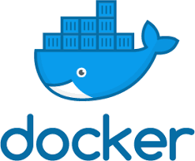
K8s Pod创建过程
与API server交互
与scheduler交互
kubelet创建pod
6. kubelet通过API server发现etcd中有新的pod需要绑定到本节点，则根据要求创建pod.
7. kubelet告知docker启动容器
8. kubelet通过API server将pod的状态更新到etcd中
kubuctl
或REST
8
API
server
6
etcd
kubelet
7
scheduler

Slide 12
K8s Label和Selector
Label(标签)
附加到k8s对象（如Pod）上的键值对
可以在创建时附加到对象，随后可以随时添加和修改
每个对象都可以定义一组键/值标签，不同的对象之间也可有相同标签
每个键对于给定对象必须是唯一的
标签用于索引和反向索引以实现高效查询和监视
Selector(选择器)
用于识别一组对象，且这组对象的标签符合选择器要求
有基于相等（=，==，!=）和集合（in，notin，exists）2种选择类型
标签选择器可以逗号分隔的多个需求组成
示例
$kubectl get pods -l environment=production
$ kubectl get pods -l 'environment in (production, qa)
Notes:
参考k8s官方网站：https://kubernetes.io/zh/docs/concepts/overview/working-with-objects/labels/

Slide 13
K8s对象—控制器
ReplicationController
ReplicationController 确保在任何时候都有特定数量的 pod 副本处于运行状态）。即数量少则启动新的容器，多则终止多余的
监控跨多个节点的多个Pod
通过修改字段可以扩容Pod数目
只支持基于相等选择器需求
ReplicaSet
下一代ReplicationController
支持基于集合的选择器需求
Deployment
为Pod和ReplicaSet提供声明式更新。即只需在Deployment中描述目标状态，Deployment控制器就会将Pod和ReplicaSet的实际状态改变成目标状态
Notes:
参考：官网和https://jimmysong.io/kubernetes-handbook/concepts/

Slide 14
K8s对象—控制器
StatefulSets
用于管理有状态应用的工作负载API对象
与Deployment相同，StatefulSet管理了基于相同容器定义的一组Pod。与之不同的时，StatefulSet为每一个Pod都维护了一个固定的ID
应用场景：有序部署；有稳定持久的存储；有稳定且唯一的网络表示
DaemonSet
确保全部（或者某些）节点上运行一个 Pod 的副本。当有节点加入集群时， 也会为之新增一个 Pod 。当有节点从集群移除时，这些 Pod 也会被回收。删除 DaemonSet 将会删除它创建的所有 Pod
典型用法：每个节点上都运行日志收集DaemonSet；每个节点上都运行监控DaemonSet；每个节点上都运行集群存储DaemonSet
垃圾收集
某些 k8s 对象是其它一些对象的所有者。例如，一个 ReplicaSet 是一组 Pod 的所有者。 具有所有者的对象被称为是所有者的附属。当删除对象时，可以指定该对象的附属者是否也自动删除掉

Slide 15
K8s服务发现—Service
动机
如果一组 Pod（称为“后端”）为群集内的其他 Pod（称为“前端”）提供功能，那么前端如何找出并跟踪要连接的 IP 地址，以便前端可以使用工作量的后端部分？
Service
定义了一种抽象：逻辑上的一组 Pod及一种可以访问它们的策略
逻辑上的这一组Pod使用Label进行了标记
Notes:
参考链接：http://www.dockone.io/article/932

Slide 16
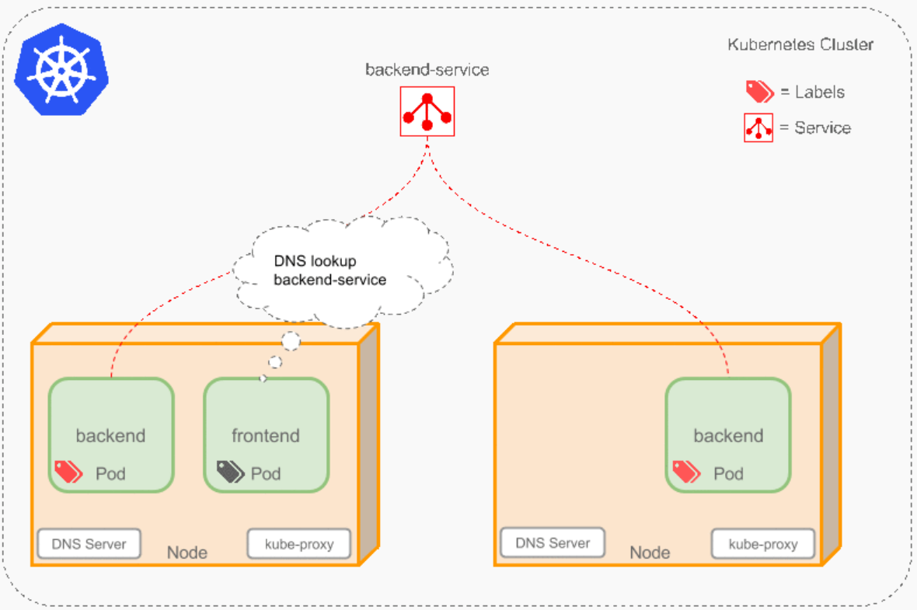
K8s服务发现—Service

Slide 17
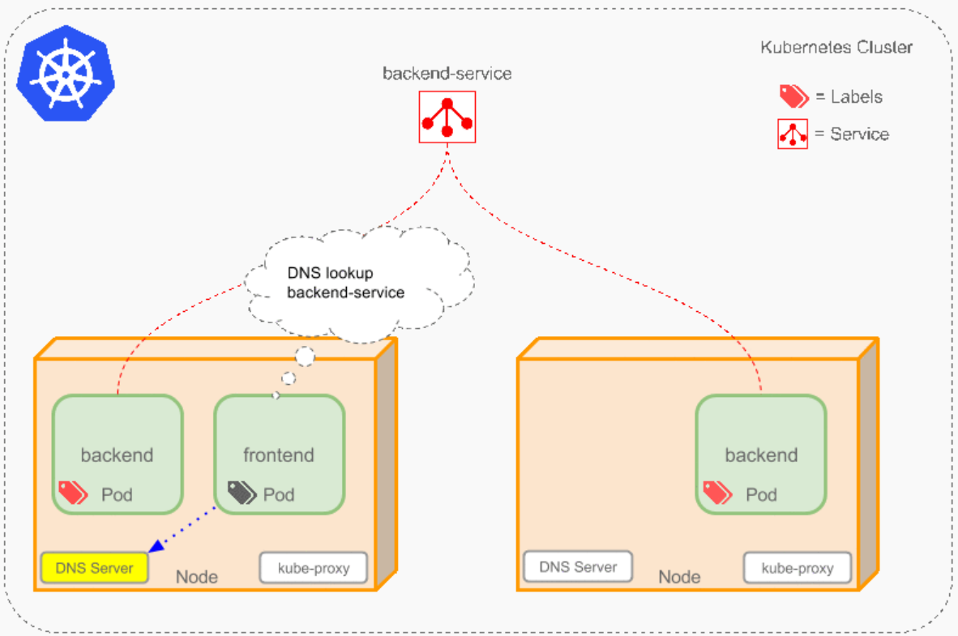
K8s服务发现—Service

Slide 18
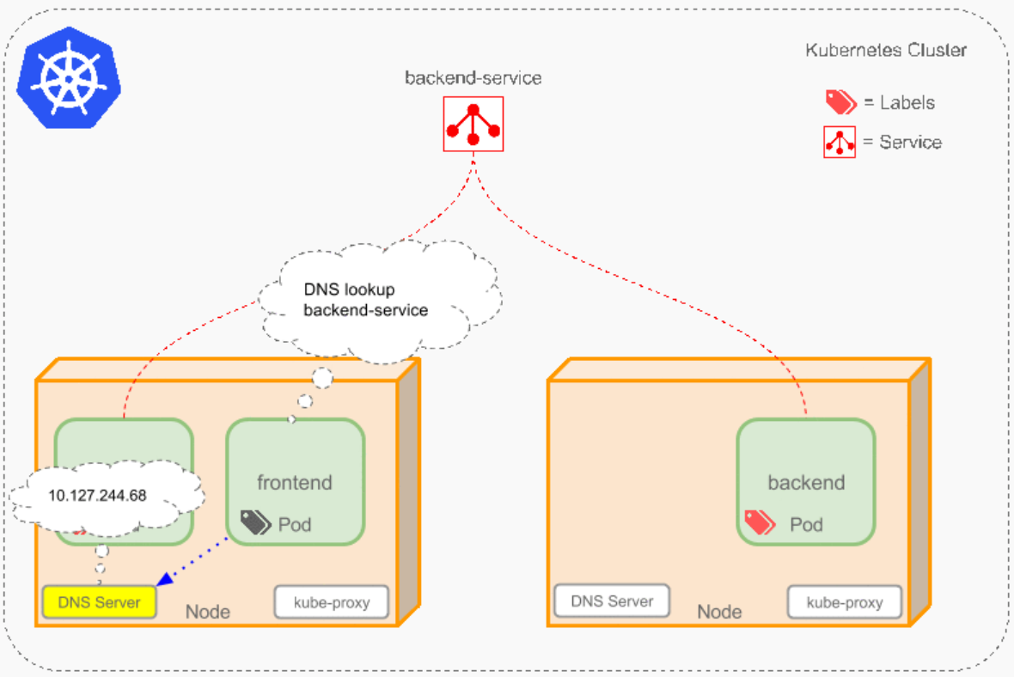
K8s服务发现—Service

Slide 19
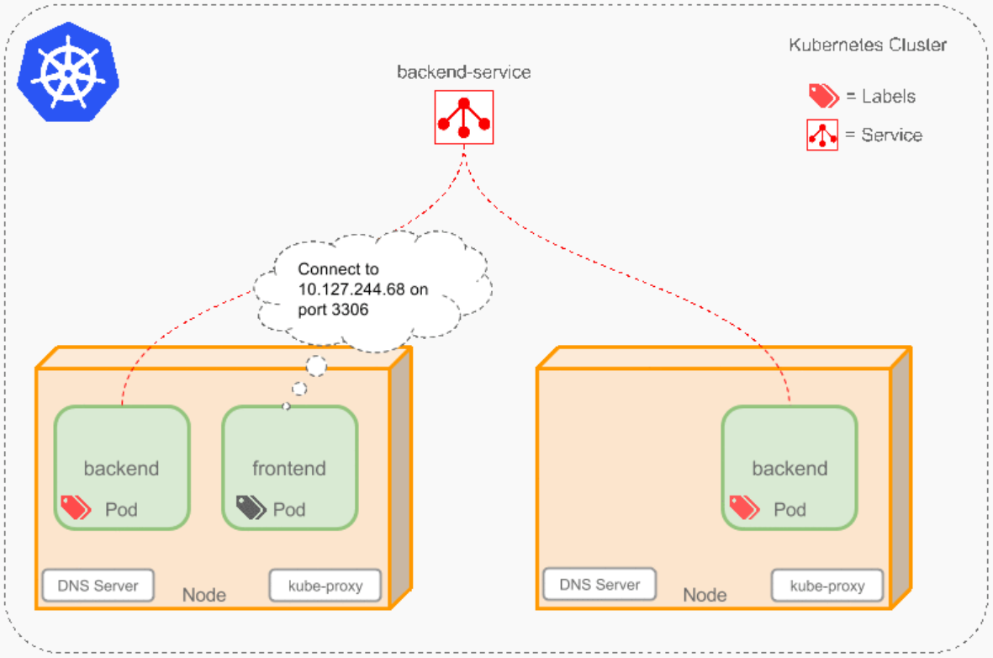
K8s服务发现—Service

Slide 20
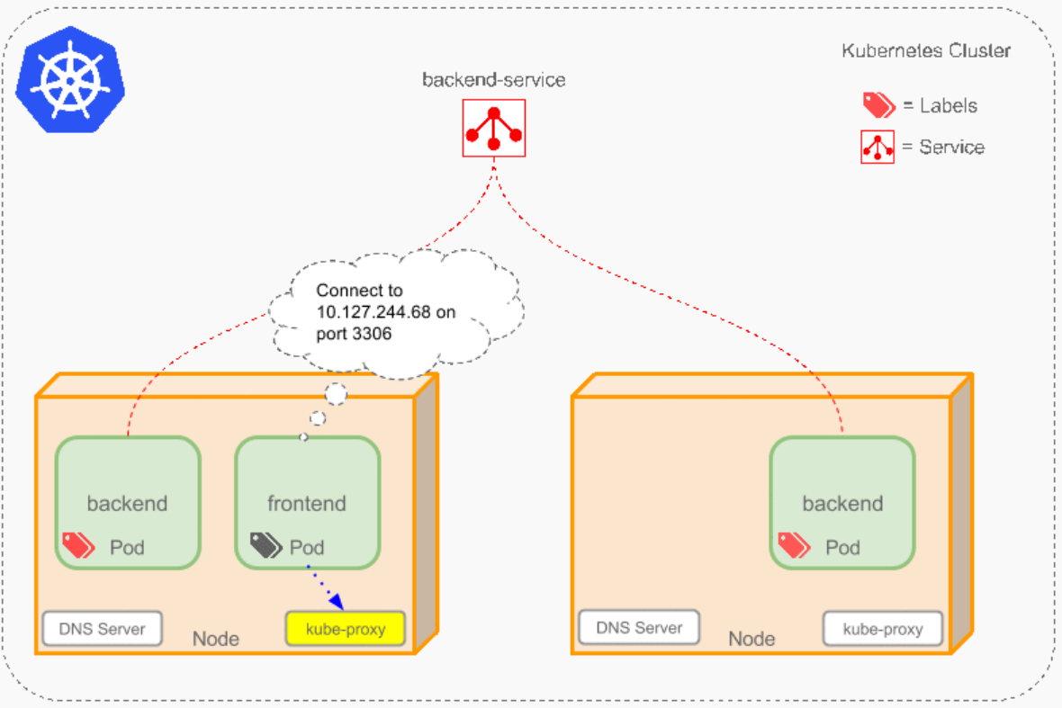
K8s服务发现—Service

Slide 21
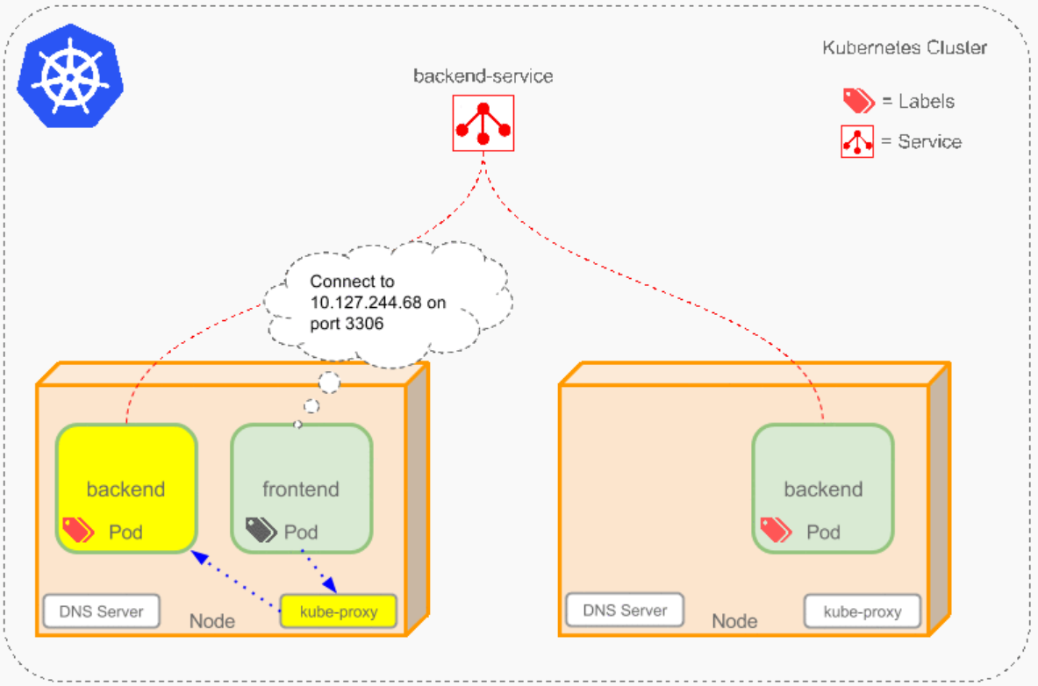
K8s服务发现—Service

Slide 22
K8s调度器—kube-scheduler
调度
在 k8s 中，调度是指将 Pod 放置到合适的 Node 上，然后对应 Node 上的 Kubelet 才能够运行这些 pod。
调度器
调度器通过 k8s 的 watch 机制来发现集群中新创建且尚未被调度到 Node 上的 Pod，然后将它们调度到一个合适的Node上来运行。
如何调度
过滤阶段：将满足Pod调度需求的Node选出来，即选择可调度节点
打分阶段：为每一个可调度节点打分，选取最合适的Node进行调度。若存在多个得分最高的Node，则随机选择一个
调度时考虑的因素
单独和整体的资源请求
硬件/软件/策略限制
亲和及反亲和要求
数据局域性
负载间干扰
……
Notes:
参考官网

Slide 23
K8s 亲和与反亲和
节点反亲和
Taint(污点)：针对节点（Node），使节点能够排斥一类特定的Pod
Toleration：针对Pod，表示Pod能够容忍被调度到一类特定的节点
灵活地让 Pod 避开某些节点或者将 pod 从某些节点驱逐
节点亲和
通过标签选择器进行选择，即给某些节点设置一个标签，给某些Pod设置一个标签选择器，以将Pod优先运行在符合其标签选择器的节点中
Pod亲和与反亲和
与节点亲和方法类似，但都是针对pod的设置
Pod 间亲和与反亲和需要大量的处理，这可能会显著减慢大规模集群中的调度

Slide 24
K8s 工作整体目标
2020年上半年
对k8s的各个模块的实现有一定的了解
安装k8s集群环境并进行各种测试，总结网络对k8s调度决策的影响或者k8s在网络方面存在的问题
2020年下半年
设计新的调度策略，优化网络对K8s的影响

Slide 25
K8s总体模块学习计划
kube-scheduler
关注何时调度，如何调度，调度时考虑因素
kube-control-manager
关注如何控制集群使得集群能够达到期望状态
API server
关注其如何与其他k8s组件/对象进行交互
kube-proxy
关注其如何维护节点网络规则
kubelet
关注其如何管理、操作容器，如何与apiserver交互
Notes:
参考：官网和https://daniel-hutao.github.io/k8s-source-code-analysis/

Slide 26
下周工作计划与分工
工作计划
分工

Slide 27
谢谢

Slide 28
Q&A

Slide 29
谢谢

Slide 30
backup

Slide 31
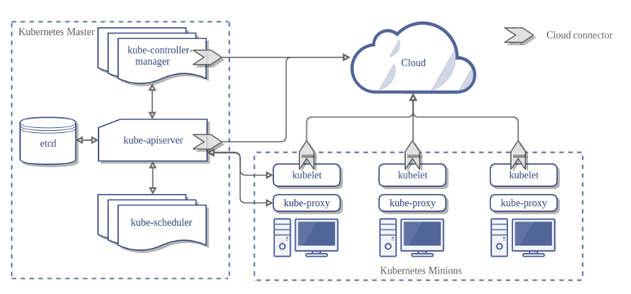
K8s的模块与组件
Master组件：对集群进行全局决策（如调度），并检测和相应集群事件
kube-apiserver：负责提供k8s API服务，是k8s控制面板的前端
kube-scheduler：监控新创建的未指定运行节点的Pod（调度最小单元）
kube-controller-manager：所有资源对象的自动化控制中心
etcd：兼具一致性和高可用性的KV数据库，可保存k8s所有集群数据
Node组件：维护和管理具体的应用负载并提供k8s环境
Kubelet：维护节点上的网络规则
Kube-proxy：每个节点上运行的网络代理
Container runtime：是负责运行容器的软件，如docker，containerd等

Slide 32
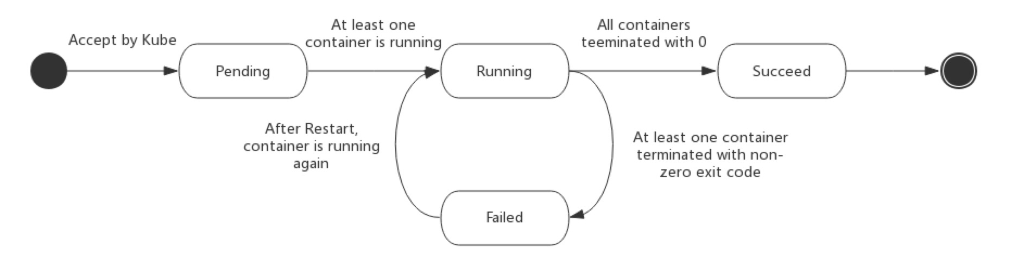
Pod的生命周期
挂起（Pending）
Pod被k8s接受，但有容器镜像尚未创建
运行中（Running）
Pod被创建，至少有一个容器在运行
成功（Succeeded）
Pod中容器都被成功终止，且不再重启
失败（Failed）
Pod中容器都被终止，但有容器是失败终止
未知（Unknown）
无法取得Pod的状态，通常是通信失败

